Slide 1
Školský a školní management
MGR. JARMILA BRADOVÁ
KATEDRA PEDAGOGIKY/INSTITUT VÝZKUMU ŠKOLNÍHO VZDĚLÁVÁNÍ (POŘÍČÍ 31)
BRADOVA@PED.MUNI.CZ

Slide 2
Náplň dnešního semináře
Organizační info
Očekávání, motivace k předmětu
Úvod ke školskému a školnímu managementu
Kvíz k legislativě a diskuse

Slide 3
Organizační informace
Harmonogram: výuka do 15.11.; dvouhodinové bloky
Termíny testů na konci semestru
Požadavky:
1 absence možná
Test (min. 70 % správně)
Portfoliový úkol

Slide 4
Portfoliový úkol
Nastudujte si Zprávu ČŠI a Výroční zprávu o činnosti školy, kde budete na praxi a prostudujte si hodnocené aspekty.
Vyberte si jednu oblast, která byla ČŠI hodnocena pozitivně a zjistěte, jak se podařila škole realizovat (jak škola tuto oblast podporuje a rozvíjí) a porovnejte ji s vlastní zkušeností z praxe.
Prameny: zpráva ČŠI, výroční zpráva, web školy, příp. rozhovor s vedením.

Slide 5
Doporučená literatura
Obst, O. (2006). Manažerské minimum pro učitele. Olomouc: Univerzita Palackého.
Školská legislativa: www.msmt.cz, www.csicr.cz
Další v rámci konkrétních seminářů

Slide 6
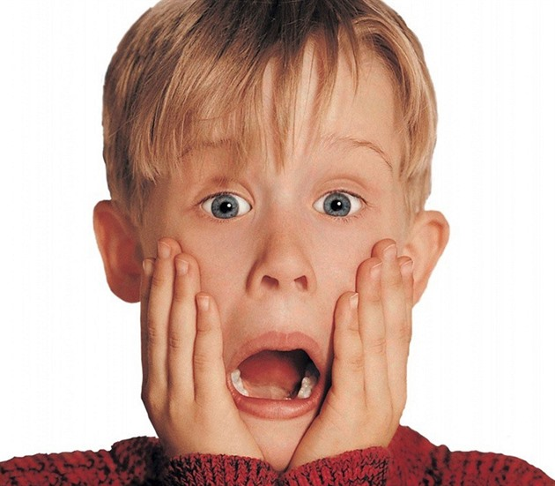
Očekávání k předmětu
Co si myslíte, že se zde naučíte?
Co byste se chtěli dozvědět?
K čemu Vám to bude?

Slide 7
Co je to management?
Co je obsahem činnosti managementu?
Jaké roviny managementu v souvislosti se školou znáte?
Kdo koho ve škole řídí?

Slide 8
Management
komplexní činnost – řízení školy, od plánování, přes hodnocení, rozhodování k uskutečňování záměrů školy.
klíčová slova, z nichž se řízení skládá jsou tedy:
plánování – organizování – výběr a rozmístění pracovníků – vedení lidí - kontrola

Slide 9
Osnova předmětu
Pedagogický management – třídní učitel, administrativa, mimoškolní aktivity, strategie řízení třídy, organizace výuky
Školní management - správa, řízení a vedení školy, evaluace školy, výběrové řízení na školách (návštěva pozvaného ředitele?), inovace ve škole, rady škol
Školský management – vzdělávací politika ČR a EU, kurikulární dokumenty, školská legislativa, rozvojově-vzdělávací projekty ve škole

Slide 10
Kompetence učitele
Jaké kompetence ve vztahu k různým úrovním managementu by měl mít učitel?
Manažerská: má znalosti o podmínkách a procesech fungování školy, ovládá administrativní úkony spojené s evidencí žáků, má organizační schopnosti pro mimovýukové aktivity žáků
Komunikativní: ovládá prostředky pedagogické komunikace, dovede uplatnit efektivní způsoby komunikace a spolupráce s rodiči a ostatními sociálními partnery
Intervenční: ovládá intervenční prostředky k zajištění kázně, je schopný rozpoznat sociálně patologické projevy žáků
Pedagogická: ovládá procesy a podmínky výchovy, je schopen podporovat rozvoj individuálních kvalit žáků, má znalosti o právech dítěte a respektuje je ve své práci
…
Notes:
Kompetence oborově předmětová – učitel je schopen v rámci své aprobace transformovat poznatky příslušných oborů do vzdělávacích obsahů vyučovacích hodin. Dovede integrovat mezioborové poznatky a vytvářet mezioborové vztahy.
Kompetence didaktická/psychodidaktická – ovládá strategie vyučování a učení, dovede využívat metodický repertoár, který je schopen přizpůsobit individuálním potřebám žáků.
Kompetence pedagogická – ovládá procesy a podmínky výchovy, je schopen podporovat rozvoj individuálních kvalit žáků, má znalosti o právech dítěte a respektuje je ve své práci.
Kompetence manažerská – má znalosti o podmínkách a procesech fungování školy, ovládá administrativní úkony spojené s evidencí žáků, má organizační schopnosti pro mimovýukové aktivity žáků.
Kompetence diagnostická, hodnotící – dovede použít prostředky pedagogické diagnostiky, je schopen identifikovat žáky se specifickými poruchami učení.
Kompetence sociální – ovládá prostředky utváření pozitivního učebního klimatu.
Kompetence prosociální – ovládá prostředky socializace žáků.
Kompetence komunikativní – ovládá prostředky pedagogické komunikace, dovede uplatnit efektivní způsoby komunikace a spolupráce s rodiči a ostatními sociálními partnery.
Kompetence intervenční – ovládá intervenční prostředky k zajištění kázně, je schopný rozpoznat sociálně patologické projevy žáků.
Kompetence osobnostní – psychická a fyzická zdatnost a odolnost, dobrý aktuální zdravotní stav, mravní bezúhonnost.
Kompetence osobnostně kultivující – má znalosti všeobecného rozhledu, umí vystupovat jako reprezentant své profese, má osobnostní předpoklady pro kooperaci s kolegy, je schopen reflektovat vzdělávací potřeby a zájmy žáků.

Slide 11
Proč je tento předmět důležitý?
Administrativní zátěž
Problémové situace
Spory s rodiči
Legitimizace postupů
Strategické uvažování
Není nutné znát veškerou legislativu, ale umět najít, co potřebuji!
Časté změny legislativy

Slide 12
Proč je tento předmět důležitý?
Dobrý den,
mám 45 let praxe ve středním školství, z toho 28 let ve funkci zástupce
ředitele. (je mi 68 let)
Mohu s jistotou tvrdit, že absolventi pedagogických škol jsou na výuku své
aprobace většinou dobře připraveni.
O praktickém chodu školy a z toho vyplývajících požadavků neví mnoho:
1. Zapsat do třídní knihy, většinou neví, o co jde.
2. Vést katalogy žáků tříd, předepsanou a kontrolovanou administrativu.
Hrůza!!!!
3. Vzdělání s oblasti školní legislativy. Hrůza!!!!
4. Právní odpovědnost a základní právní informace pro práci učitele. Hrůza!!!!
5. Učitelé odborných předmětů (myslím odborné technické předměty), inženýři
s praxe, kteří nikdy neučili jsou na tom většinou lépe a rychleji se vše naučí a
pochopí.
První rok neučím a jsem plně v důchodu, snad se popsaná situace zlepší, zatím
jsem to nepoznal.
Přeji Vám mnoho úspěchů.
S pozdravem
I.B.

Slide 13
Kvíz - legislativa škol
1. Podpůrná opatření mají 4 stupně.
NE (Vyhláška o vzdělávání žáků se speciálními vzdělávacími potřebami a žáků nadaných - 27/16)
2. Strategický dokument pro vzdělávání je Bílá kniha.
NE (web MŠMT)
3. Podpůrná opatření hradí rodiče a škola podle domluvy.
NE (Vyhláška 27/16)
4. Podpůrná opatření 1.a 2.stupně uplatňuje škola i bez doporučení ŠPZ.
NE (Vyhláška 27/16)
5. Před uplatňováním podpůrných opatření 2.- 5.stupně je třeba informovaný souhlas zákonných zástupců, případně zletilého žáka.
ANO (Vyhláška 27/16)
6. Speciálně pedagogickou péči musí zajišťovat pouze škola, kam žák dochází.
NE (Vyhláška 27/16)
7. PLPP se vytváří pro žáka na 1. stupni podpory.
ANO (Vyhláška 27/16)
8. Pro uplatnění PLPP není třeba písemný informovaný souhlas ZZ nebo zletilého žáka.
ANO (Vyhláška 27/16)
9. O revizi zprávy ŠPZ může požádat škola.
ANO (Školský zákon)
10. IVP vytváří škola na žádost rodičů, může být podpořeno doporučením ŠPZ.
NE (Školský zákon)
11. Doporučení podpůrných opatření může vydat i klinický psycholog.
NE (Školský zákon)
12. Jedním z podpůrných opatření může být i tlumočník českého znakového jazyka.
ANO (Vyhláška 27/16)
13. Školní matrika obsahuje údaje o znevýhodnění dítěte, žáka nebo studenta uvedeném v § 16.
ANO (Školský zákon)

Slide 14
14. Nejvyšší počet žáků ve třídě je 30.
ANO (Vyhláška o základním vzdělávání a některých náležitostech plnění povinné školní docházky - 48/2005)
15. V období školního vyučování může ředitel školy ze závažných důvodů, zejména organizačních a technických, vyhlásit pro žáky nejvýše 6 volných dnů ve školním roce.
NE (Školský zákon)
16. Při akcích konaných mimo místo, kde škola uskutečňuje vzdělávání, nesmí na jednu osobu zajišťující bezpečnost a ochranu zdraví žáků připadnout více než 25 žáků.
ANO (Vyhláška 48/2005)
17. Akci mimo školu oznámí škola rodičům nejpozději dva dny před konáním.
NE (Vyhláška 48/2005)
18. Škola se rozhodne, jaký bude její vyučovací jazyk a oznámí tuto skutečnost zřizovateli.
NE (Školský zákon)
19. V knize úrazů se neuvádí s ohledem na GDPR jméno dítěte, je evidováno pouze pořadové číslo.
NE (Vyhláška o evidenci úrazů dětí, žáků a studentů – 64/2005)
20. Školní družina vykonává svou činnost pouze v období školního vyučování.
NE (Vyhláška o zájmovém vzdělávání – 74/2005)
21. Podzimní prázdniny mohou trvat 2-3 dny.
NE (Vyhláška o organizaci školního roku – 16/2005)

Slide 15
Maslowova pyramida
vliv na výkon pracovníků
Potřeba seberealizace
Potřeba uznání, úcty
Potřeba lásky, přijetí, spolunáležitosti
Potřeba bezpečí a jistoty
Základní tělesné a fyziologické potřeby

